Slide 1


ენობრივ მონაცემთა მართვის თანამედროვე პროგრამული პაკეტების (FLEx-ი და Elan-ი) გამოყენების პერსპექტივები საქართველოში
მზია ხახუტაიშვილი
ნანა ცეცხლაძე

Slide 2
უცნობ თუ საფრთხეში მყოფ ენათა დოკუმენტირება
ენის დოკუმენტირება - კულტურის დოკუმენტირება;
უცნობ თუ საფრთხეში მყოფ ენათა დოკუმენტირება - სამყაროს ლინგვოკულტუროლოგიური სურათის შესავსებად
ახალი ტექნოლოგიები - ენობრივ მონაცემთა დამუშავების პროგრამული პაკეტები ენისა და კულტურის დოკუმენტირება-დიგიტალიზაციისთვის (OR-Open-Ressource,RE-Ressource Exchange)

Slide 3
დიგიტალური ჰუმანიტარია
ციფრული ჰუმანიტარიის ისტორია საქართველოში -XX საუკუნის 80-იანი წლები
ქართული ენის ეროვნული კორპუსი -2012 წელი
ოთხი ელექტრონული რესურსი:
TITUS-ის ელექტრონული ტექსტების ბაზა;
ARMAZI-ს ელექტრონული ტექსტების ბაზა;
GEKKO – ქართული ენის ელექტრონული კორპუსის ანალიზატორი;
ქართული დიალექტური კორპუსი.

Slide 4
დოკულინგვისტიკის პრინციპები
სიტყვების და ფორმების ბუნებრივ სიტუაციაში ჩაწერა;
ჩანაწერების მრავალფუნქციურობა
დოკუმენტირების უმთავრეს სტრატეგიები:
პირველადი მონაცემების ჩაწერა
დამუშავება
შენარჩუნება
გავრცელება

Slide 5

„ლინგვოკულტუროლოგიური დიგიტალური არქივი“(Digiarchive) -№DI 2016-43
პროექტის მიზანი - ზეპირსიტყვიერი მასალების (ბიოგრაფიების, ყოფითი და სამეურნეო ცხოვრების დეტალების, კულტურულ და ისტორიულ მეხსიერებაში შენახული ფაქტების, რელიგიური რიტუალებისა და წეს-ჩვეულებების, ეთნოლოგიური მასალის) აღნუსხვა;
დოკულინგვისტიკის თეორიული ბაზისის (დიგიტალური დოკუმენტირების ჩარჩო-სტანდარტის შექმნა საქართველოში.
რესურსების მოპოვება (მასალის ჩაწერა), აღრიცხვა (რეგისტრაცია), დიგიტალიზაცია, შენახვა (არქივირება) და შემდგომი მოვლა (დაცვა) ახალი მეთოდოლოგიური და ტექნოლოგიური საშუალებების გამოყენებით.
ოთხი ტიპის რესურსი: A – არქივირებული აუდიო- და ვიდეომასალა (MP3 და AVI ფორმატი); B – ტრანსკრიბირებული ტექსტით (ELAN-ის ფორმატში); C – არქივირებული ვიდეომასალები მულტიმედიური ანოტირებით: ტრანსკრიბირებული, გლოსირებული და ინტერლინიალიზებული (FLEx-ში დამუშავებული); D­ – დიგიტალურად დოკუმენტირებული და არქივირებული ვიდეომასალა მულტიმედიური ანოტირებით და ინგლისური თარგმანით

Slide 6
საქართველოში უპრეცენდენტო - თანამედროვე პროგრამული პაკეტების (FLEx-ი და Elan-ი) საშუალებით დოკუმენტირებული ენობრივი რესურსები
ტრანსკრიბირებული მასალა - მონაცემთა მართვის, ტექსტის გარჩევისა და ანალიზის მულტიმედიურ ფორმატში FLEx-ი.
FLEx-ი - SIL International-ის პაკეტი. ქრის­ტი­ა­ნუ­ლი ორ­გა­ნი­ზა­ცი­ა ბიბ­ლი­ის გლო­ბა­ლუ­რი გა­ვრცე­ლე­ბისთვის უმ­ცი­რე­სო­ბე­ბის ენებ­ზე; უც­ნო­ბი თუ სა­ფრთხე­ში მყო­ფი ენე­ბის აღმო­ჩე­ნა-შე­სწავ­ლა, სა­გან­გე­ბო პროგ­რა­მე­ბის შე­მუ­შა­ვე­ბით მათი შე­მდგომი ფუნ­ქცი­ო­ნი­რე­ბისათვის, მდგრადი გან­ვი­თა­რე­ბისათვის. მასში გაერთიანებული მსოფლიოს 50 ქვეყნის 6000-ზე მეტი წარმომადგენლის მონაცემთა ბაზები.
FLEx-თან ერთად - მულტიმედიური ანოტირების, ტრანსკრიბირების, გლოსირებისა და ინტერლინიალიზების პროფესიული ინსტრუმენტი ELAN-ი.

Slide 7
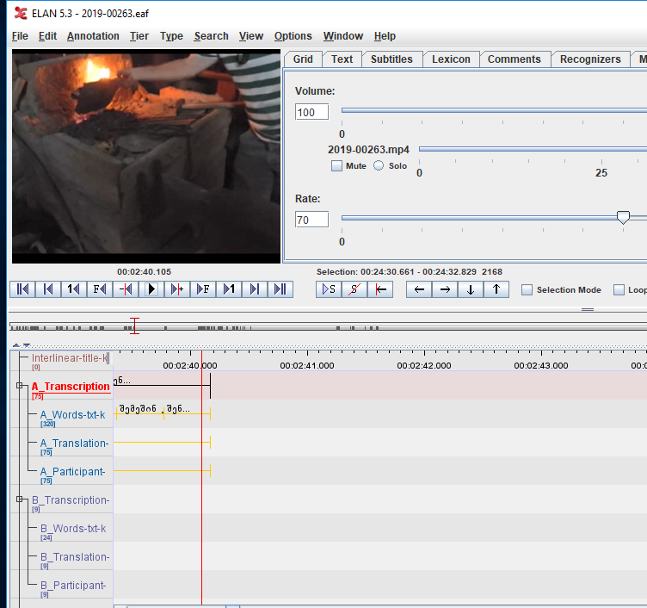
ვი­დე­ო­ფა­ი­ლის სტრუქ­ტუ­რი­რე­ბის­ ვე­ლები: 1. transkription-txt.kat – წი­ნა­და­დე­ბის ტრან­სკრიფ­ცი­ი­სთვის; 2.Translation-gls.en – ინ­გლი­სუ­რი თარ­გმა­ნი­სა­თვის; 3. Words-txt. kat – ლე­მე­ბი­სა­თვის; 4. Participant-note.kat –ინ­ფორ­მანტ­თა შე­სა­ხებ და­მა­ტე­ბი­თი მო­ნა­ცე­მე­ბი­სა­თვის (გვა­რი, სა­ხე­ლი, ასა­კი და ა.შ.).

Slide 8
პროგ­რა­მა­ FLEx-ი
პროგრამული პაკეტის - FLEx-ის უპირატესობა:
ენობრივ მონაცემთა სტანდარტიზაცია და ავტომატიზმი, გაუმჯობესებული სამომხმარებლო ინტერფეისი.
საველე მონაცემთა შემსწავლელი ახალი პროგრამისთვის აუცილებელი ხუთი ძირითადი მოთხოვნა:
სრული ინტეგრირება ლექსიკონსა და ინტერლინიალიზებულ ტექსტს შორის
მომხმარებელს არ სჭირდება სხვა ახალი პროგრამის ცოდნა
მორფოლოგიური მოდელი ყველა ლინგვისტისთვის ნაცნობი და პროგრამაში მუშაობა ადვილად დასაწყები, როგორც Shoebox-ში;
პროგრამული უზრუნველყოფა ადამიანისთვის იოლად აღსაქმელი და პრაქტიკული

Slide 9
FLEx-ის ხუთი ძირითადი ინსტრუმენტი
1.ლექსიკონი; 2. ტექსტი & სიტყვა; 3. გრამატიკა; 4. ჩანაწერები; 5. სიები. 10 კლასი და 88 ველი ლექსიკის აღწერისთვის. მორფოლოგიური ანალიზისთვის - 60 კლასი და 185 ველი.
FLEx-ი უნიკალური ინსტრუმენტი ლექსიკონის შესაქმნელად. ELAN -იდან FLEx-ში ფაილის ექსპორტირების შემდეგ მონაცემთა ინტეგრირებისათვის ანოტირებული და ინტერლინიალიზებული სიტყვები ლექსიკონში (Lexicon), რაც ELAN-ში შეუძლებელია.
ცალკეული სიტყვის შესახებ გროვდება ინფორმაცია: ანთროპოლოგიური კატეგორია, ჟანრი (მონოლოგი, ბიჰევიორული ტექსტი, ნარატივი, ასევე წყაროები, მკვლევრები, ლოკალიზაცია, მთქმელები და ა.შ.).
ლექსიკონი შეიცავს სიტყვათა სიას გრამატიკული ინდექსებითა და განმარტებებით, ენობრივი მასალების სინქრონიული და დიაქრონიული ანალიზისთვის.

Slide 10
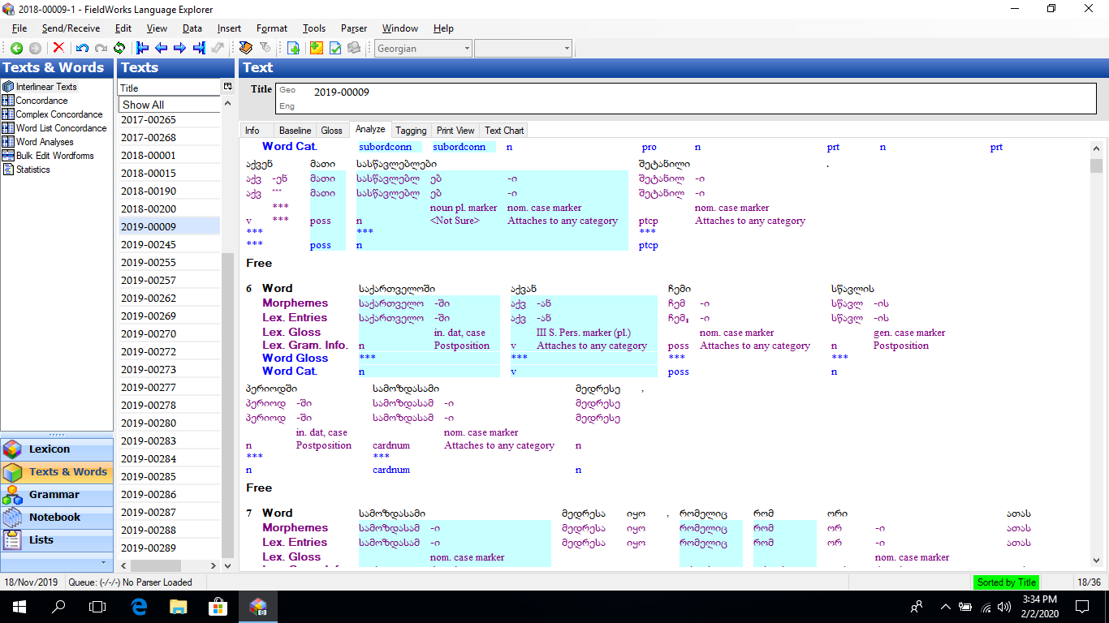
Texsts & words (ტექსტი და სიტყვა) ინსტრუმენტში სხვადასხვა ფანჯარაა.
Info-ს ფანჯარაში სრულყოფილი ინფორმაციაა ცალკეული სიტყვის შესახებ;
Baseline-ში - სრულყოფილი ტექსტი; Gloss-ში სიტყვის თარგმანი.
Analyze-ში სიტყვების გრამატიკული ანალიზი - სიტყვის ფუძე, ძირი, აფიქსები და ხერხდება მათი სათანადო კვალიფიკაცია მოქმედი პარსერის (Parser აქ. გრამატიკული ანალიზატორი) მეშვეობით. Print view ბეჭდური ვერსიის წინასწარი დათვალიერების ფანჯარაა.
Tagging -ი წინადადებებად ტეგირება.
Text chart-ი ტექსტის დისკურსის ანალიზის ინსტრუმენტი. List-ის ინსტრუმენტი მრავალფუნქციურია: აკადემიური დომენები, ანთროპოლოგიური კატეგორიები, განათლების დონე, ჟანრები, დიალექტოლოგიური ინფორმაცია, სემანტიკური დომენები (სოციალური ქცევა, ენა და აზროვნება, ყოველდღიური ყოფა, საქმიანობა, ფიზიკური აქტივობა), რომელთაც თავიანთი ქვედომენები აქვს.

Slide 11
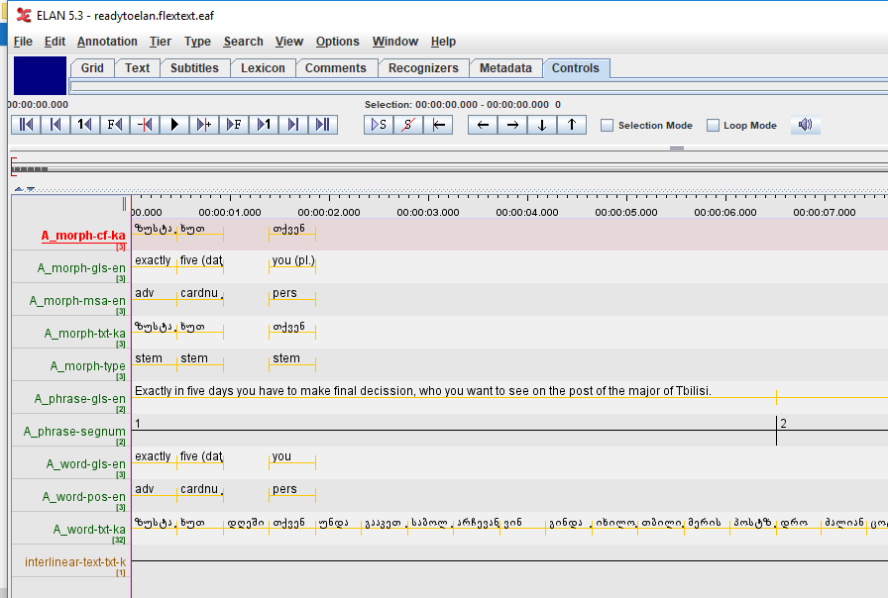
FLEX-ში დამუშავებული ენობრივი მონაცემები ELAN-ში

Slide 12
FLEx-ი ფასდაუდებელი და გაცილებით მოქნილი პრგრამული პაკეტი
ინსტრუმენტი Grammar - მეტყველების ნაწილები განმარტებითურთ. შესაძლებელია ველში დაემატოს აფიქსების შაბლონი, ასევე ქვეკატეგორიები.
სეგმენტირების, გლოსირების საშუალებით ენის თავისებურებების წარმოჩენა, დანაწევრების საშუალებები და მორფემათა ფუნქციები (ენაში მორფოლოგიური საშუალებებით გადმოცემული სიტყვათფორმები, გრამატიკული, სემანტიკური და პრაგმატიკული კატეგორიები).
ებ’ სუფიქსი სახელში მრავლობითი რიცხვის ნიშანი -ებ (მოლ-ები) და ზმნაში თემის ნიშანი: -ებ (აკეთ-ებ). -ო: სუბიეტური მესამე პირის ნიშანი წყვ. მწკრივში (წაიღ-ო); სხვათა სიტყვის ნაწილაკი (წაიღოს-ო); -ო- კავშირებითის ნიშანიც (წაიღ-ო კარგი იქნება, წიგნი შენ რომ წაიღო). -ს მიცემითი ბრუნვის ნიშანი, ზმნის მესამე სუბიექტური პირის ნიშანი.
ლექსიკური ერთეული - სრულმნიშვნელოვანი მეტყველების ნაწილიც და დამხმარეც; ზმნაც და უდეტერიც: უნდა არის ზმნაც (უნდა/სურს წასვლა) და ნაწილაკიც: უნდა (ვალდებულია), წავიდეს.

Slide 13
მონაცემთა ვარიანტებში - სალიტერატურო ენის თუ დიალექტური, ძველი და ახალი ფორმები, ასევე მონათესავე ენების ლექსიკური ან გრამატიკული ერთეულები (დარგა და დარგო, ან კიდევ დაფქვეული და დაფქვევლი, ავადმყოფი და ავანტყოფი ლექსიკონში გაიმიჯნება, როგორც სალიტერატურო ფორმა და დიალექტიზმი. ხვიმირი და გოდორი კი, როგორც არქაიზმი და თანამედროვე ქართული სიტყვა. ლექსიკონში გამოჩნდება ენათა კონტაქტებიც: თოფალი (თურქ.), ზასტავო (რუს.), ლოდოსი (ბერძნ.), ჯუმადია, ბადიში (ზან.))
პროექტის ტექსტები - ერთობლიობა, ანუ კორპუსი: დია­ლექ­ტუ­რი ფორ­მა/ სა­ლი­ტე­რა­ტუ­რო შე­სა­ტყვი­სი (ფო­ნე­ტი­კუ­რი ან მო­რფო­ლო­გი­უ­რი) და სა­ლი­ტე­რა­ტუ­რო ფორ­მა შე­საძ­ლო ვა­რი­ანტ­ე­ბითურთ
ცალკეული დიალექტის მასალების სრულყოფის საფუძველზე მომდევნო ეტაპზე - შედარებითი ლექსიკონების შედგენა.

Slide 14
სისტემის თავისებურებანი - აქვს ინგლისურ ენას და არ აქვს ქართულს (გრამატიკული სქესი, არტიკლი, სუპინუმი და გერუნდივი და ა.შ.)
პროგრამის წარმატებული ფუნქციონირებისთვის:
ველების დამატება (მინიშნება Add new Sense), რომლებიც წარმოაჩენს ქართული ენის მთავარ განმასხვავებელ ნიშნებს. ზმნის თითქმის ყველა კატეგორია: პოლიპერსონალიზმი, მწკრივები, თემის ნიშნები, კონტაქტი, ქცევა, ზმნისწინის დამატებითი ფუნქციები, ვნებითი გვარის სემანტიკური ნიუანსები და სხვა - საერთაშორისო სტანდარტზე მორგება და სტანდარტის მორგება მოცემული ენის საჭიროებებზე
ქართული ენის სპეციფიკურობის წარმოჩენა როგორც კონკრეტული ენის საკვლევად, ისე ენის ისტორიის ზოგადი საკითხების შესასწავლად.
აღნიშნული პაკეტების წარმატებული ფუნქციონირებისთვის საჭიროა:
ქართული ენის გრამატიკული სტრუქტურის სრულყოფილად წარმოჩენა.
ზუსტი, კვალიფიციური სეგმენტირება და ტერმინების სწორად არჩევა
ტერმინოლოგიური სიჭრელის მოგვარება.

Slide 15
FLEx-ის უპირატესობანი:
FLEx-ის უპირატესობაა ანალიზის ავტომატიზმიც. მომხმარებელი რაც უფრო ხვეწს სისტემას, ტექსტის ანალიზი ავტომატური ხდება -ა. ბლეიკი და გ. საიმონსი
შორეული პერსპექტივა - გრამატიკის ავტომატურად აღწერა.
FLEx-ში განთავსებული ფაქტობრივი მონაცემებით შემოწმდება ენათმეცნიერთა ჰიპოთეზებიც

Slide 16
რა უნდა გაკეთდეს დღეისათვის?
უპირველესი სირთულე - მონაცემთა სიმწირე. საჭიროა: პირველადი მონაცემების დიდი რაოდენობა.
სხვადასხვა შინაარსისა და ჟანრის დიდი რაოდენობის ტექსტების მაქსიმალური სიზუსტით დამუშავება, მასალების ბუნებრივ სიტუაციაში ჩაწერა შესაძლებელს გახდის აგლუტინაციური ენის თავისებურებათა წარმოჩენას, ზუსტი, კვალიფიციური ანალიზი, ცალკეული საკითხის გადახედვა, ტერმინთა დახვეწა - უზრუნველყოფილი იქნება ქართული ენის მდგრადი განვითარება.
რესურსების მისაწვდომობა საფუძველი ფუნდამენტური ინტერდისციპლინური კვლევებისათვის;
ენათა და კულტურათა დოკუმენტირება და მონაცემთა მართვა - მომავალი ინტერდისციპლინური კვლევების მყარი საფუძველი;
ენობრივ მონაცემთა მართვის თანამედროვე პროგრამული პაკეტები: FLEx-ისა და Elan-ის უპრეცენდენტო შესაძლებლობები: ენობრივი მასალების მრავალფეროვნების წარმოჩენა;
საკითხთა ფართო სპექტრის სინქრონიულად და დიაქრონიულად შესწავლა;
მეცნიერული ჰიპოთეზების შემოწმება, ლექსიკონის შედგენა, ბრუ­ნე­ბი­სა და უღ­ლე­ბის პა­რა­დიგ­მე­ბის ზუს­ტი აღ­წე­რა, გრამატიკის ჩარჩოს შექმნა;
მონაცემთა ავტომატური ანალიზი და ა. შ.
მონაცემთა შენახვის და ანალიზის ერთიანი სტანდარტის შემუშავება.

Slide 17
გმადლობთ ყურადღებისთვის

